Slide 1
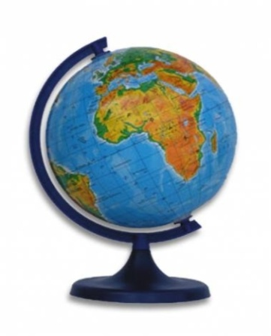
Элективный курс «Актуальные вопросы Государственной итоговой аттестации по географии»
(разбор заданий занятия «Географические следствия движения Земли»)
Автор: Смирнова Лариса Владимировна

Slide 2
Школьники из нескольких населённых пунктов России обменялись данными о средних температурах воздуха в июле и январе и других климатических показателях, полученными на местных метеостанциях в результате многолетних наблюдений. Собранные ими данные представлены в следующей таблице.
показать таблицу
В каком из перечисленных городов 23 октября Солнце раньше всего по московскому времени поднимется над горизонтом?
1) Воронеж
2) Кызыл
3) Октябрьский
4) Орск
Вспомните, где начинаются новые сутки?
На 180 меридиане
Чем восточнее,
тем раньше начинается день
Сделайте вывод, чем восточнее, тем ….
Найдите в таблице долготу каждого пункта
правильный ответ

Slide 3
Школьники из нескольких населённых пунктов России обменялись данными многолетних метеонаблюдений, полученными на местных метеостанциях. В каком из перечисленных населённых пунктов 22 декабря продолжительность светового дня наименьшая?
1) Балахна
2) Вологда
3) Сортавала
4) Уфа
Вспомните основные важнейшие даты связанные с продолжительностью дня и ночи
Как изменяется световой день в разных полушариях?
Чем севернее город, тем 22 декабря продолжительность дня меньше
Сделайте вывод, чем севернее город, тем 22 декабря…
правильный ответ

Slide 4
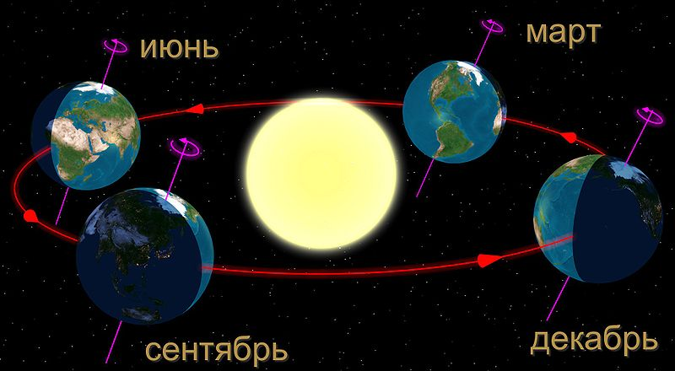
Важнейшие даты
22 декабря – день зимнего солнцестояния | самый короткий день и самая длинная ночь
21 июня – день летнего солнцестояния | самая короткая ночь и самый длинный день
21 марта и 23 сентября – дни весеннего и осеннего равноденствия | день равен ночи

Slide 5
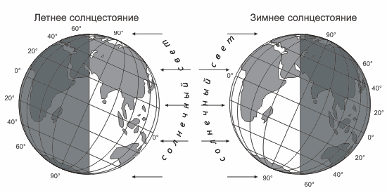
Северное полушарие - продолжительность дня увеличивается от экватора к полюсу.
Южное полушарие – продолжительность дня уменьшается от экватора к полюсу.
Северное полушарие - продолжительность дня уменьшается от экватора к полюсу.
Южное полушарие – продолжительность дня увеличивается от экватора к полюсу.

Slide 6
Школьники из нескольких населённых пунктов России обменялись данными многолетних метеонаблюдений, полученными на местных метеостанциях. В каком из перечисленных городов Солнце будет ниже всего над горизонтом 22 июня в полдень по местному солнечному времени?
1) Ижевск
2) Киров
3) Петрозаводск
4) Мурманск
Вспомните, где находится Солнце 22 июня?
Чем дальше от северного тропика, тем Солнце ниже над горизонтом
Сделайте вывод, чем дальше от северного тропика, тем…
правильный ответ

Slide 7
Характеристика дней весеннего и осеннего равноденствия, летнего и зимнего солнцестояния
Явление | 22 июня | 23 сент. | 22 декабря | 21 марта
местоположение Солнца в зените | северный тропик (23,5º с.ш.) | экватор | южный тропик (23,5º ю.ш.) | экватор
продолжительность дня в северном полушарии | день длиннее ночи | день равен ночи | день короче ночи | день равен ночи
полярная ночь | за южным полярным кругом (66,5º ю.ш.) | --- | за северным полярным кругом (66,5º с.ш.) | ---
положение Солнца в северном полушарии | летнее солнце -стояние | осеннее равноденствие | зимнее солнце-стояние | весеннее равноденствие
положение Солнца в южном полушарии | зимнее солнце-стояние | весеннее равноденствие | летнее солнце -стояние | осеннее равноденствие

